Slide 1
Sinh học 8
CHƯƠNG III TUẦN HOÀN
Bài 13
MÁU VÀ MÔI TRƯỜNG TRONG CƠ THỂ

Slide 2
Bài 13. Máu và môi trường trong cơ thể
I. Máu
1. Tìm hiểu thành phần cấu tạo của máu
Thí nghiệm:
Bước 1: Tách máu thành 2 phần (lỏng và đặc)
Bước 2: Phân tích thành phần

Slide 3
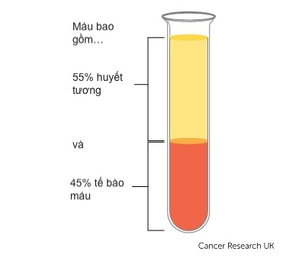
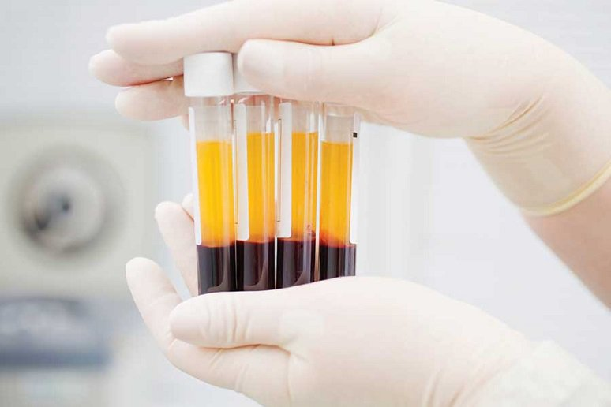
Bài 13. Máu và môi trường trong cơ thể
I. Máu
1. Tìm hiểu thành phần cấu tạo của máu

Slide 4
Bài 13. Máu và môi trường trong cơ thể
I. Máu
1. Tìm hiểu thành phần cấu tạo của máu
Huyết tương
(55% thể tích)
Máu
Hồng cầu
Các tế bào máu
Bạch cầu
(45% thể tích)
Tiểu cầu

Slide 5
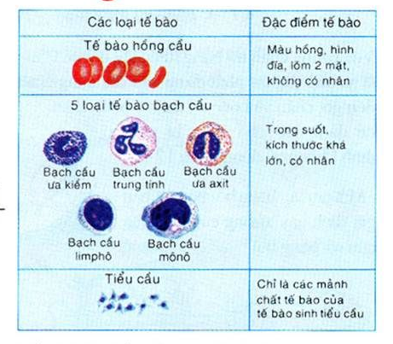
Bài 13. Máu và môi trường trong cơ thể
I. Máu
1. Tìm hiểu thành phần cấu tạo của máu

Slide 6
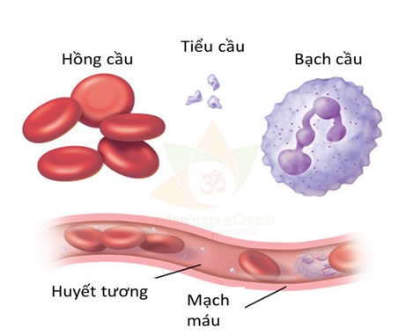
Bài 13. Máu và môi trường trong cơ thể
I. Máu
1. Tìm hiểu thành phần cấu tạo của máu
Máu gồm:
Huyết tương (55%): lỏng trong suốt, màu vàng
Tế bào máu (45%): đặc, đỏ thẫm gồm hồng cầu, bạch cầu, tiểu cầu

Slide 7
Bài 13. Máu và môi trường trong cơ thể
I. Máu
2. Tìm hiểu chức năng của huyết tương và hồng cầu

Slide 8
Bài 13. Máu và môi trường trong cơ thể
I. Máu
2. Tìm hiểu chức năng của huyết tương và hồng cầu
Thành phần chất trong huyết tương (bảng 13, sgk) có gợi ý gì về chức năng của nó?

Slide 9
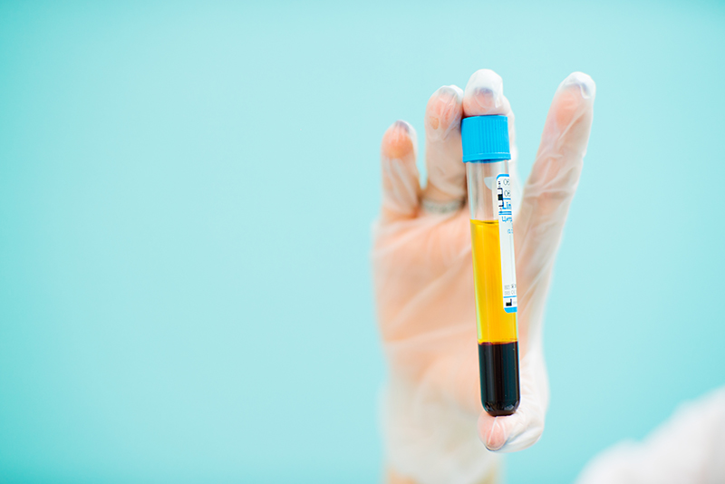
Bài 13. Máu và môi trường trong cơ thể
I. Máu
2. Tìm hiểu chức năng của huyết tương và hồng cầu
Huyết tương có: nước, các chất dinh dưỡng, hoóc môn, kháng thể, chất thải
→ Tham gia vận chuyển các chất trong cơ thể

Slide 10
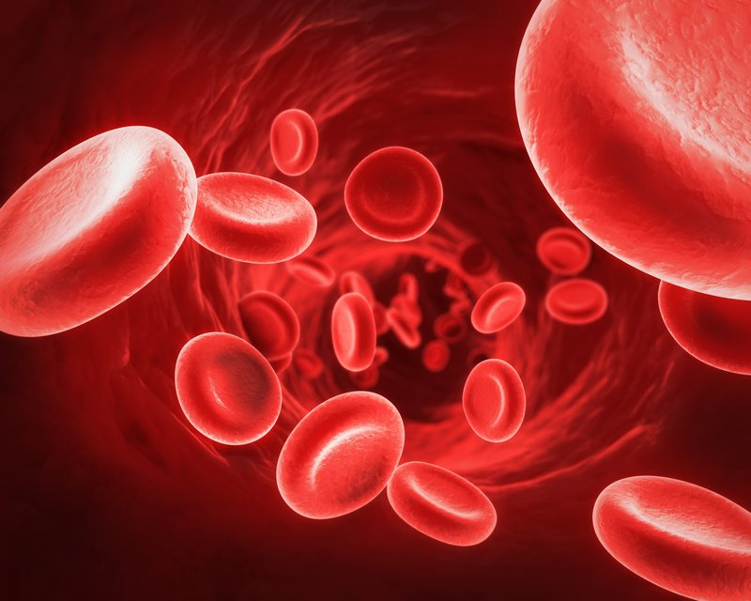
Bài 13. Máu và môi trường trong cơ thể
I. Máu
2. Tìm hiểu chức năng của huyết tương và hồng cầu
Hồng cầu: có Hb có khả năng kết hợp với $O_{2}$ và ${CO}_{2}$ để vận chuyển từ phổi về tim tới các tế bào và từ tế bào về phổi.

Slide 11
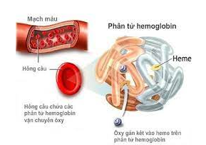
Bài 13. Máu và môi trường trong cơ thể
I. Máu
2. Tìm hiểu chức năng của huyết tương và hồng cầu

Slide 12
Bài 13. Máu và môi trường trong cơ thể
I. Máu
2. Tìm hiểu chức năng của huyết tương và hồng cầu
Vì sao máu từ phổi về tim tới các tế bào có màu đỏ tươi, còn máu từ các tế bào về tim rồi tới phổi có màu đỏ thẫm?

Slide 13
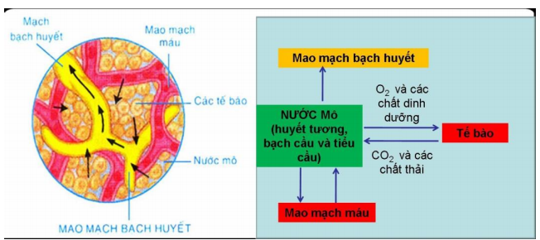
Bài 13. Máu và môi trường trong cơ thể
II. Môi trường trong cơ thể

Slide 14
Bài 13. Máu và môi trường trong cơ thể
II. Môi trường trong cơ thể
Môi trường trong cơ thể gồm: máu, nước mô và bạch huyết.
Môi trường trong giúp tế bào trao đổi chất với môi trường ngoài.

Slide 15
DẶN DÒ
Ghi chép nội dung bài đầy đủ
Học bài
Chuẩn bị nghiên cứu trước Bài 14. Bạch cầu và miễn dịch

